Slide 1
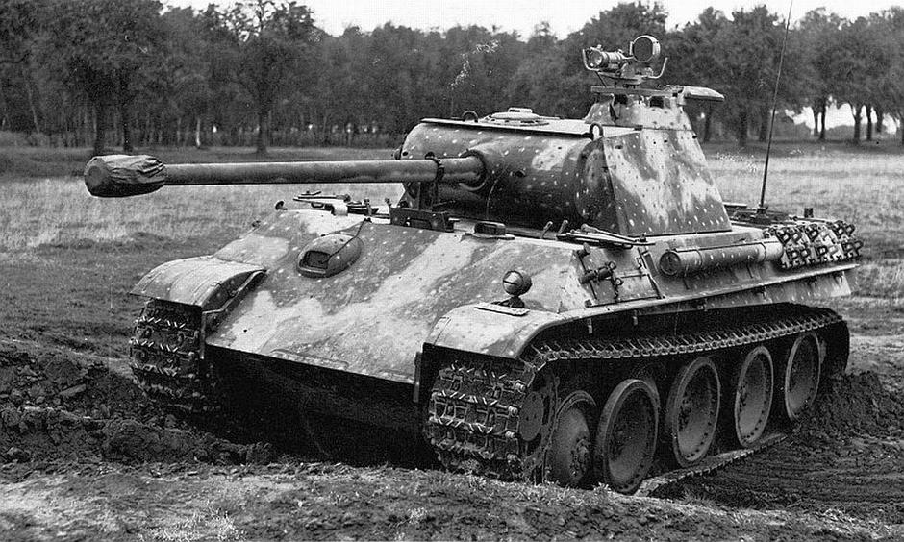
ТЕНКОВИ – ДРУГИ СВЕТСКИ РАТ
Емилија Пустаи VIII-1

Slide 2


НЕМАЧКА
По завршетку првог светског рата, Немачкој је
Версајским уговором било забрањено да поседујe
тенкове, pа су морали потајно радити на њиховом
усавршавању у Шведској, Русији, па и у самој
Немачкој
Најпознатији Немачки тенк је PzKpfw Panther, Tiger.
Првобитно су замишљени као лаки тенкови за
oбуку

Slide 3
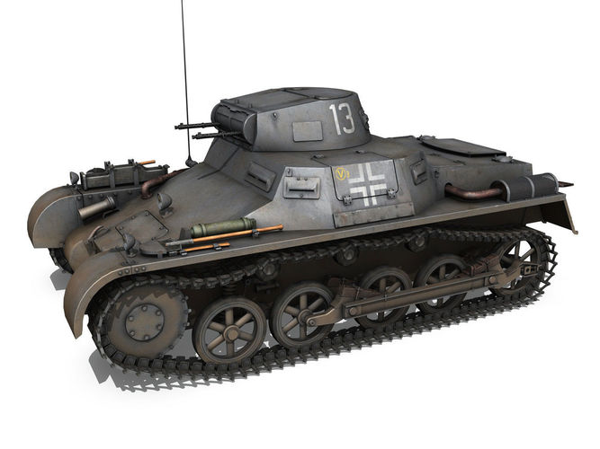
PzKpfw
To је возило са два
члана посаде, опремљен
са два митраљеза MG13
од 7,9mm.Снага мотора
је износила око 100 KS

Slide 4
PzKpfw Panther V Ausf G
Тежина: 44,8 t
Посада : 5 чланова
Наоружање : један топ KwK 42 од 75 mm 79 метака
и два митраљеза МG са 4 500 метака
Оклоп: предњи део 80 mm, задњи део 40 mm, кров
15 mm, под 33 mm, предњи део 120 mm, бочне плоче
45 mm, и горња плоча 15 mm
Мотор: Maybach од 690 KS
Брзина: 55 km/h
Радијус: 177 km
Висина: 2,95 m
Ширина: 3,30 m

Slide 5
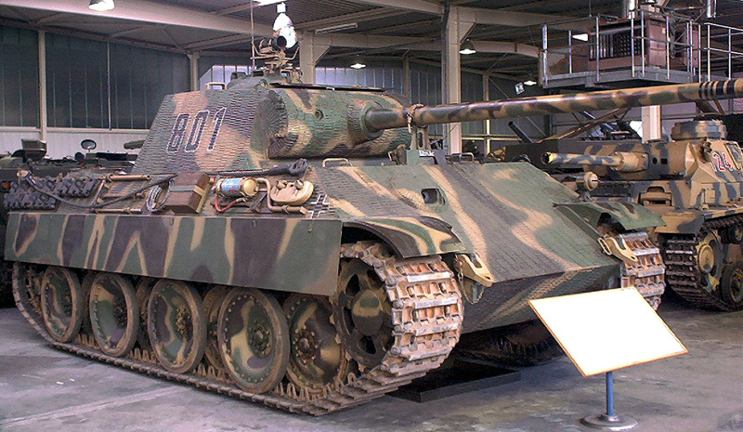
6

Slide 6
M
PzKpfw Tiger Ausf B
Тежина: 68,7 t
Посада: пет чланова
Наоружање: један топ KwK са 80 метака и два
митраљеза MG са 5 850 метака
Оклоп: предњи део 100 mm , предња плоча 150 mm ,
бочна и задња плоча 80 mm , кров 40 mm, предња
плоча 185 mm
Мотор: Maybach 600 KS
Брзина: 38 km/h
Радијус: 110 km
Висина: 3,08 m
Ширина: 3,27 m - 4,72 m

Slide 7
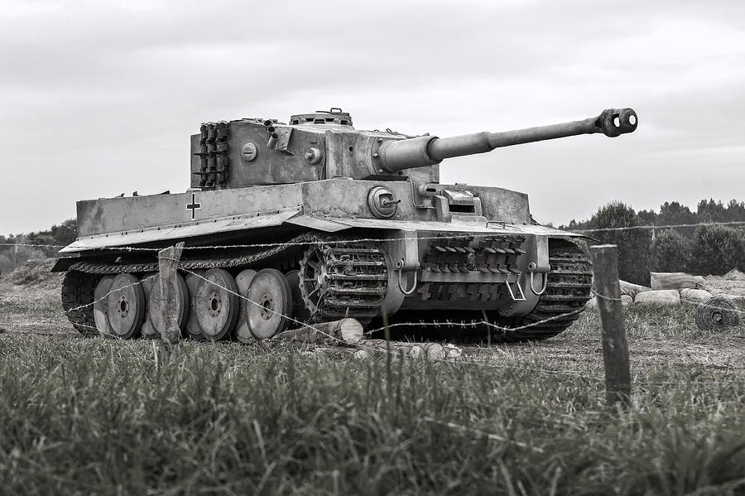

Slide 8

ИТАЛИЈА
Италијанске оклопне снаге прилично су се добро
бориле с обзиром на своју непоуздану опрему.
Њени најбољи тенкови су L3, L6, M11/39, M13/40.
L3 I L6 су лаки тенкови.

Slide 9
ЛАКИ ТРНК L3
Тежина : 3,4 t
Посада: два члана
Наоружање: један пламенобацач FIAT-OCI sа 250
l горива у приколици
Оклоп: предњи део и приколица 13,5mm предња
бочна и задња плоча 8,5mm ,кров 6mm , под 6mm - 13,5mm
Мотор: са четири цилиндра и воденим хлађњем
FIAT SPA CV 3
Радијус: 120 km
Брзина: 42 km/h
Висина: 1,29 m
Ширина: 1,4 m

Slide 10
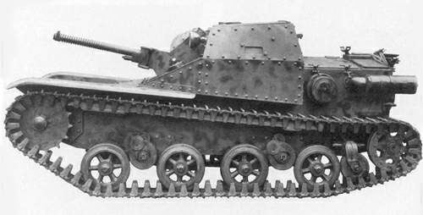

Slide 11
M11/39
Teжина: 13 t
Наоружање: један хаубица модел 34 са 44 метака
Оклоп: надоградња напред 50 mm бленда топа 50 mm
бочна и задња плоча 25 mm горња плоча 9 mm
Мотор: FIAT SPA 15Т од 125 KS
Брзина: 30 km/h
Радијус: 200 km
Висина: 1,85 m
Ширина: 2,37 m

Slide 12
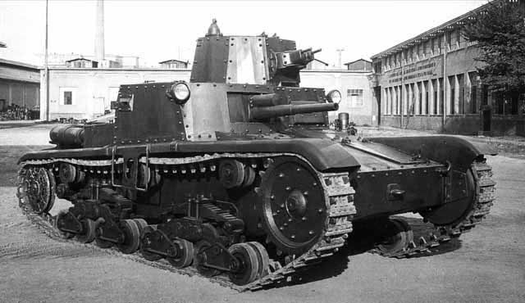

Slide 13

СОВЈЕТСКИ САВЕЗ
Совјетски Савез је произвео у периоду између два
рата више тенкова него сав остали свет заједно.
Најпознатији тенкови су: Т-26, Т-28, Т-35, Т-34,BТ,
КV,ЈS

Slide 14
BT
Тежина: 14 t
Посада: три члана
Наоружање: један топ М-32 од 45 mm са 188 метака
и два митраљеза DТ од 8 mm са 2 394 метака
Оклоп: предњи део 22 mm , бочна и заддња плоча
13 mm, под и кров 6-10 mm ,горња плоча 10 mm
Мотор: један М -17Т,V – 12, 450 KS
Брзина: 72 km/h
Радијус: 350 km
Ширина: 2,44 m
Висина: 2,29 m

Slide 15
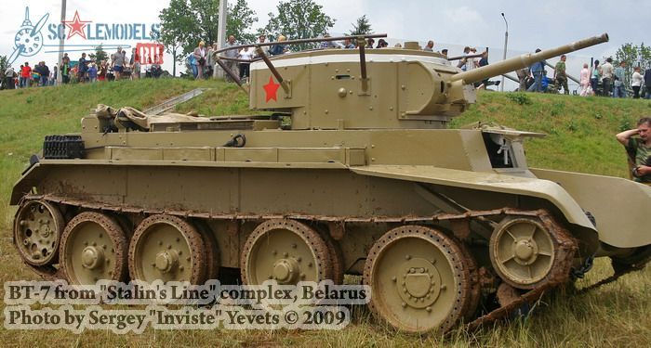

Slide 16
T-35
Teжина: 45 t
Посада: десет чланова
Наоружање: топ PS-3, 76,2 mm са 96 метака, 2 топа
М-32 од 45 mm са 220 метака и 5 митраљеза DT 7,62 mm
cа по 10 000 метака
Оклоп: предњи део 30 mm , бочне плоче и задњи део
20 mm , кров и под 14 mm, купола 20 mm
Мотор: бензински 500 KS
Брзина: 30 km/h
Радијус: 151 km
Ширина 3,2 m
Висина: 3,4 m

Slide 17
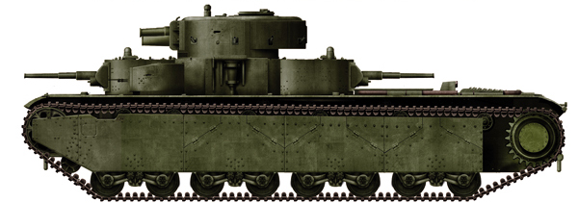

Slide 18

ВЕЛИКА БРИТАНИЈА
Белика Британија је била пионир тенковског ратовања
1942. Британија је имала 8 611, дупло више него
Немачка у то време
Британски најпознатији тенкови су Mark I i II, звали су
их Матилда, Маrk IV Churchil

Slide 19
Mark II - Matilda
Teжина: 26,5 t
Посада: четири члана
Наоружање: један топ Mark IX од 40 mm са 93 метака
и један митраљез Besa од 8 mm са 2 925 метака
Оклоп: предњи део 78 mm, предња коса плоча 47 mm,
бочне плоче 40-70 mm, под 13-20 mm, задњи део 55 mm
Мотор: два Leylad Е 148 са 6 цилиндра , дизел
190 KS
Брзина: 24 km/h
Радијус: 257 km
Ширина: 2,59 m
Висина: 2,52 m

Slide 20
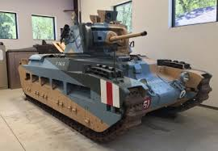

Slide 21
B
Mark IV Churchill
Teжина: 39 t
Посада: пет чланова
Наоружање: један топ Mark III oд 57 mm са 84 метака
и два митраљеза Besa од 8 mm са 4 950 метака
Оклоп: предњи део 89 mm,бочне плоче 76 mm,
кров 15-20 mm,под 19 mm, купола 89 mm
Мотор: један Bedford са 12 цилиндра, 350 KS
Брзина: 27 km/h
Радијус:144 km
Ширина:3,25 m
Висина: 2,45 m

Slide 22
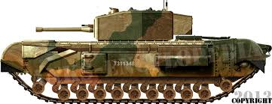

Slide 23

СЈЕДИЊЕНЕ АМЕРИЧКЕ
ДРЖАВЕ
Од свих великих сила САД су
Највише занемариле оклопна возила
Њихови најпознатији тенковису M3/M5 Stuart,
M4 Sherman

Slide 24
7
Stuart
Teжина: 12,4 t
Посада: четири члана
Наоружање: један топ М5 од 37 mm са 103 метака и три
митраљеза Browing oд 8 mm са 8 270
Оклоп: предњи део 51 mm, бочне плоче 25 mm,
кров 10 mm под 38 mm,горња плоча 13 mm
Мотор: један Wright Continental од 250 KS
Брзина: 58 km/h
Радијус: 113 km
Ширина: 2,3 m
Висина:2,51 m

Slide 25
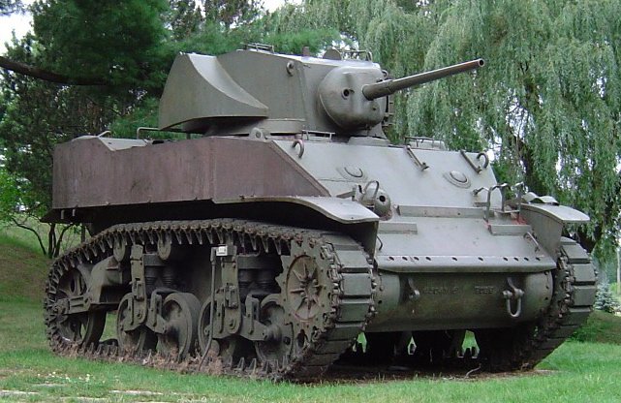

Slide 26
M4 Sherman
Тежина: 30 t
Посада: пет чланова
Наоружање: један топ М3 од 75 mm,два митраљеза са
5 000 метака
Мотор: Wright са девет цилиндра и 400 KS
Брзина: 40 km/h
Рдијус: 185 km
Ширина: 2,6 m
Висина: 2,7 m

Slide 27
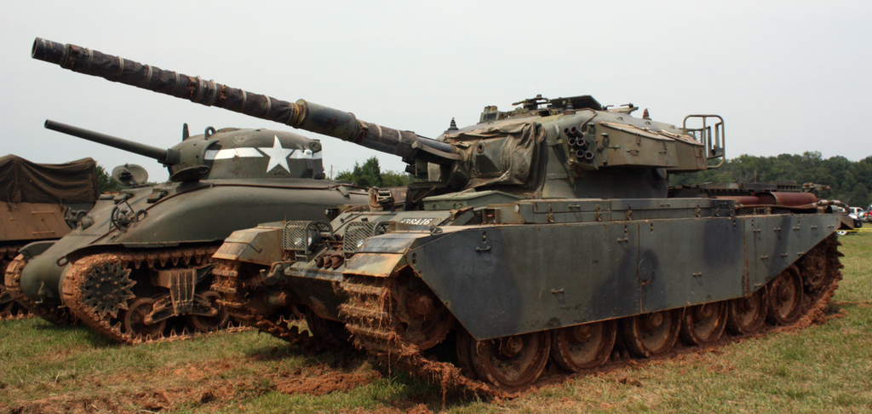

Slide 28

ХВАЛА НА ПАЖЊИ

